Slide 1
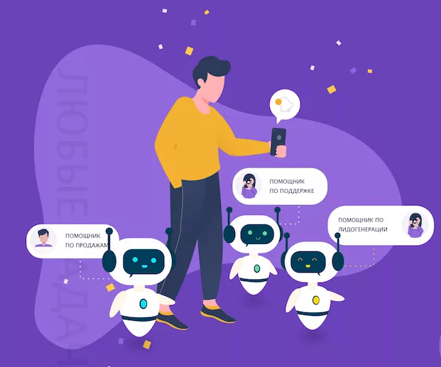
Всероссийский хакатон «MirlTeam.Hack»
Чат-бот: инструмент для привлечения студентов ПИШ
Выполнили:
Голубев Вадим
Миронов Савелий
Кутузов Павел
Тюбекин Тимофей

Slide 2

Актуальность темы исследования
Актуальность проекта заключается в невероятном пике популярности технологий мессенджинга и чат-ботов.
Данная технология востребована на различных рынках: от рекламы до разработки программного обеспечения.
В своей работе мы бы хотели показать значимость и работу чат-бота в качестве привлечения и удержания потенциальных студентов ПИШ.

Slide 3
Цель работы
Целью работы является создание собственного чат-бота для привлечения и удержания потенциального студента ПИШ.

Slide 4
Задачи:
Исследовать практические инструменты и методы разработки функционала для чат-ботов;
01
02
Создать собственного чат-бота для привлечения студентов В ПИШ;
03
Повысить число поступающих в ПИШ;
04
Проследить перспективы развития данного проекта.

Slide 5
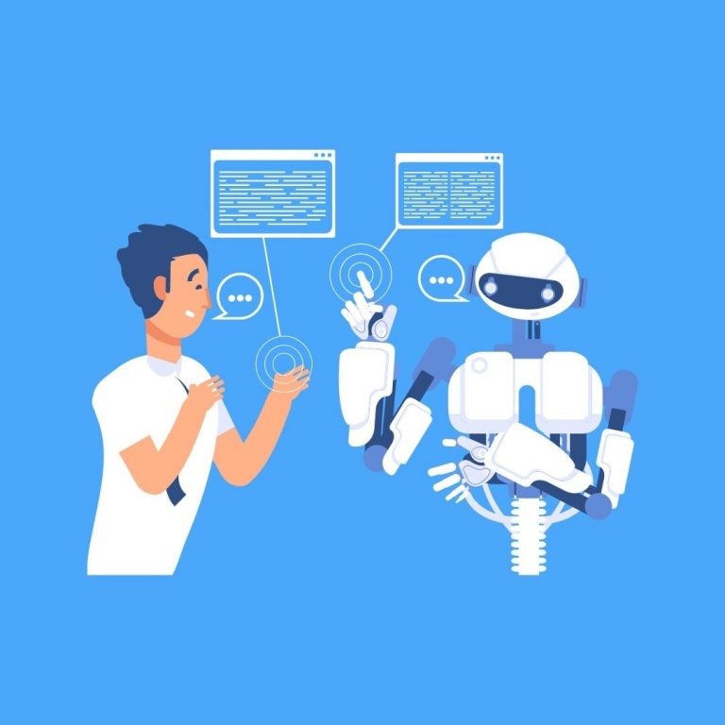
Целевая аудитория
- абитуриенты ( школьники 10-11 классов, учащиеся СПО, ВУЗов), инженерно-техническое направление
- родители поступающих

Slide 6
Этапы разработки чат-бота
Аналитический
Ознакомление с мессенджерами;
Оценка предмета их удобства;
Планировочный
Поиск основной информации о ПИШ;
Практический
Написание бота;
Выбор наиболее подходящего;
Отбор единственной идеи для реализации : бот помощник в ознакомлении с направлениями работы ПИШ;
Составление портрета клиента (абитуриента)
Настройка бота;
Раскрутка;
Дальнейшее совершенствование
Ознакомление с техническими возможностями.

Slide 7
Алгоритм создания чат-бота
1
Регистрация чат-бота
Получение id бота и токена
2
Настройка чат-бота
Загрузка аватарки, описания
3
Тестирование чат-бота
Добавление перечня команд и загрузка ответа на нее
Создание видимости команд

Slide 8
Функционал чат-бота ПИШ:
Информационный компонент
Актуальность и доступность
Образовательно-развлекательный компонент
Вовлеченность и интерактивность
Быстрая тех. помощь пользователям с проблемой
Эффективность в узком сегменте

Slide 9
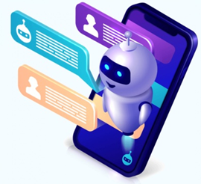
Геймификация чат-бота ПИШ:
Тесты, квизы
Развлекательный элемент: например, физика в тренде
Вебинарная воронка
Игра, за участие в которой можно получить награду и обменять ее на бонус или приз от ПИШ

Slide 10
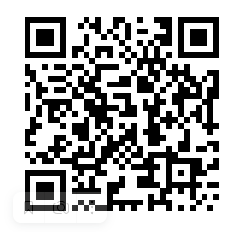
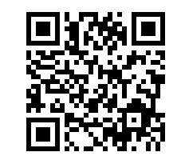
Пример возможной
геймификации чат-бота:
Видео
Квиз

Slide 11
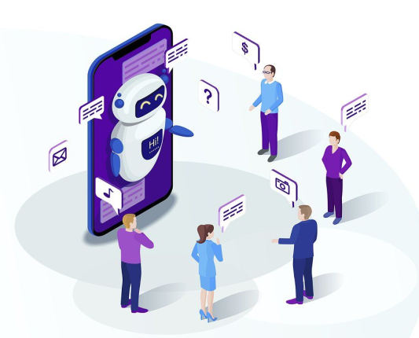
Перспективы развития
1. Добавить больше полезных и необходимых функций:
расширить геймификацию, где игровой чат-бот разъяснит о направлениях ПИШ и поможет окунуться в профессию еще до поступления;
2. Настроить автоворонку среди целевой аудитории;
3. Упростить с помощью чат-бота процесс регистрации и зачисления;
4. Написание скриптов для менеджеров, в случае необходимости живого общения в чат-боте;
5. Собирать фидбек и данных потенциальных студентов.

Slide 12
Перспективы развития
1. Добавить больше полезных и необходимых функций:
расширить геймификацию, где игровой чат-бот разъяснит о направлениях ПИШ и поможет окунуться в профессию еще до поступления;
2. Настроить автоворонку среди целевой аудитории;
3. Упростить с помощью чат-бота процесс регистрации и зачисления;
4. Написание скриптов для менеджеров, в случае необходимости живого общения в чат-боте;
5. Собирать фидбек и данных потенциальных студентов.

Slide 13
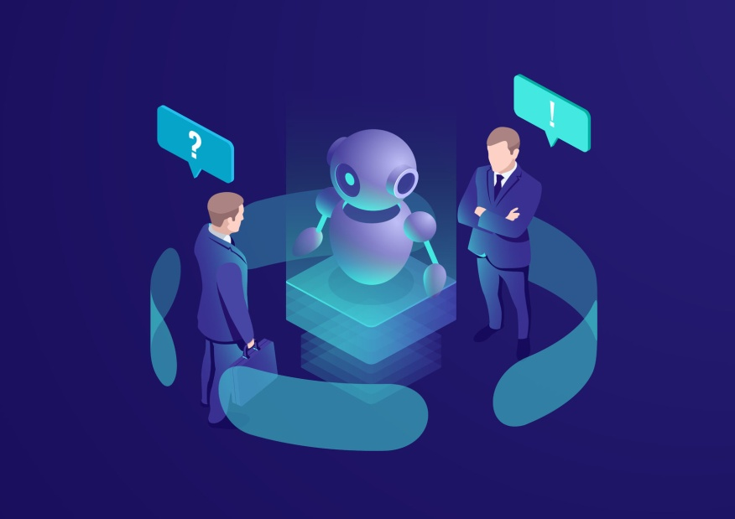
Заключение
Кейс по созданию бота подтвердил, что:
с абитуриентами проще коммуницировать в мессенджерах, чем через эл.почту;
чат-бот помогает вовлекать и удерживать аудиторию;
Это трендовый способ структурировать информацию, что позволяет быстрее принять решение о поступлении;
-есть возможность геймификации, с
повышением конверсии
поступающих.

Slide 14
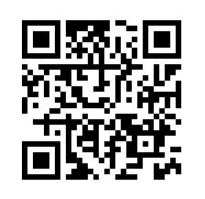
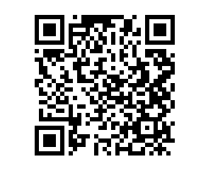
- Телеграм бот
- https://t.me/Seikatsubeta_bot
- GitHub reposetory
- https://github.com/1Pabloki1/Seikatsu-Studio-Bot

Slide 15
Благодарим за внимание!

